Slide 1
CHÀO MỪNG CÁC EM ĐẾN VỚI BÀI HỌC NGÀY HÔM NAY!

Slide 2
KHỞI ĐỘNG
Các em hãy nghe bài hát Em đi trong tươi xanh và thực hiện vận động cơ thể

Slide 3
TIẾT 23: HÁT: BÀI HÁT
“EM ĐI TRONG TƯƠI XANH”
CHỦ ĐỀ 6:
CÙNG VUI HÒA CA
NHẠC CỤ TIẾT TẤU:
BÀI THỰC HÀNH SỐ 5

Slide 4
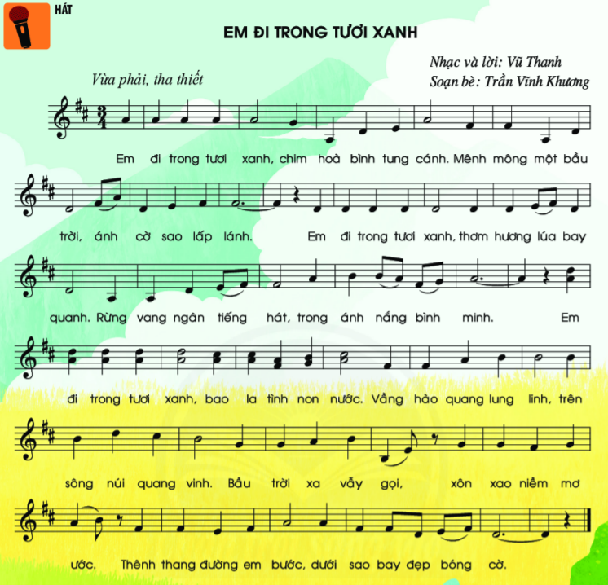
I. TÌM HIỂU BÀI HÁT
Các em nghe bài hát và quan sát văn bản để trả lời các câu hỏi sau
Bài hát “Em đi trong tươi xanh” do ai sáng tác?
Bài hát có giai điệu như thế nào?
Nội dung của bài hát nói lên điều gì?
Bài hát được chia làm mấy đoạn?

Slide 5
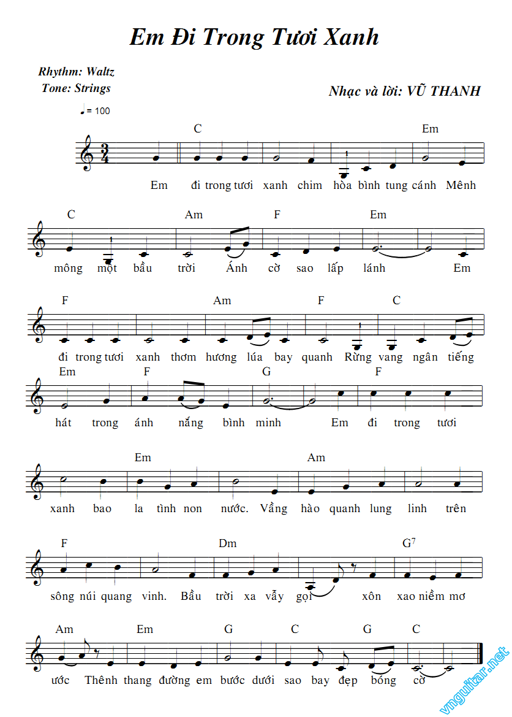
Tác giả: nhạc sĩ Vũ Thanh
Lời ca trong sáng, giai điệu bay bổng, tiết tấu uyển chuyển, nhịp nhàng.
Bài nhạc gồm hai đoạn:
Đoạn 1: từ “Em đi trong tươi xanh…” đến “…trong ánh nắng bình minh”
Đoạn 2: từ “Em đi trong tươi xanh, bao la tình non nước…” đến hết.
Nội dung: Bài hát là cảm xúc của các bạn thiếu nhi về đất nước Việt Nam thống nhất, hòa bình, tươi đẹp.

Slide 6
II. HỌC HÁT BÀI HÁT
1. Học hát đoạn 1
Em đi trong tươi xanh
Chim hòa bình tung cánh
Mênh mang một bầu trời
Ánh cờ sao lấp lánh
Em đi trong tươi xanh
Thơm hương lúa bay quanh
Rừng vàng ngân tiếng hát
Trong ánh nắng bình minh

Slide 7
2. Học hát đoạn 2
Em đi trong tươi xanh
Bao la tình non nước
Vầng hào quang lung linh
Trên sông núi quang vinh
Bầu trời xa vẫy gọi
Xôn xao niềm mơ ước
Thênh thang đường em bước
Dưới sao bay đẹp bóng cờ...

Slide 8
3. Hát cả bài
“Em đi trong tươi xanh”

Slide 9
4. Cảm nhận bài hát
Em hãy nêu cảm nhận của mình sau khi học bài hát “Em đi trong tươi xanh”

Slide 10
II. NHẠC CỤ TIẾT TẤU: BÀI THỰC HÀNH SỐ 5
1. Nhận xét hai mẫu tiết tấu
THẢO LUẬN NHÓM
Các em quan sát hai mẫu tiết tấu a, b và thảo luận nhóm để nhận xét về điểm giống và khác của hai mẫu trên.
(Các em hãy so sánh về nhịp, tiết tấu, hình nốt)
a.
b.

Slide 11
1. Nhận xét hai mẫu tiết tấu
a.
b.
 | Tiết tấu a | Tiết tấu b
Giống nhau | Đều là nhịp 3/4
Khác nhau | Các nốt: đen, đen, đen Hình nốt: nốt đen. | Các nốt: lặng đen, đen, đen Hình nốt: đen và lặng đen.

Slide 12
2. Luyện tập hai mẫu tiết tấu
Các em lần lượt luyện tập gõ hai mẫu tiết tấu a và b theo nhóm, sau đó hòa tấu các nhạc cụ gõ kết hợp cùng lúc hai mẫu tiết tấu
a.
b.

Slide 13
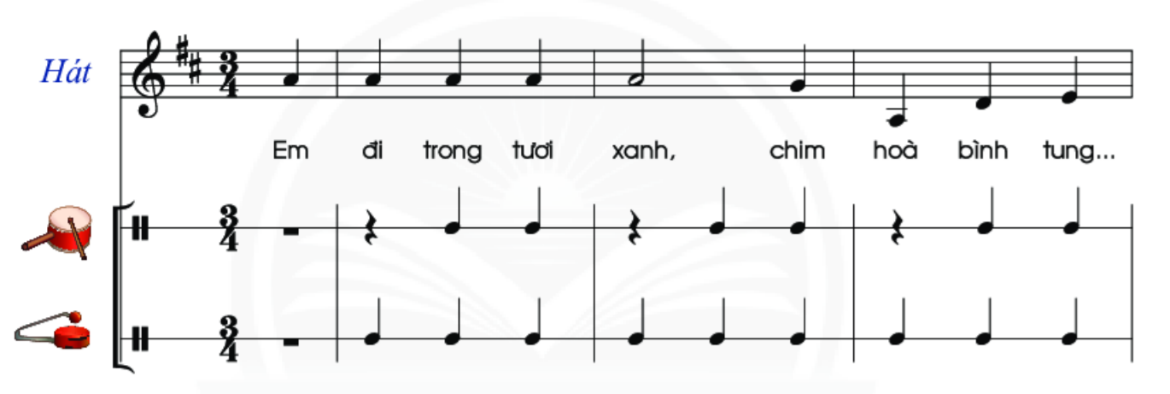
3. Gõ đệm cho bài hát

Slide 14
LUYỆN TẬP
Các em luyện tập và hát lại bài hát “Em đi trong tươi xanh” theo nhạc nền và kết hợp vận động
Các em tập luyện gõ đệm một đoạn nhạc bài hát
“Em đi trong tươi xanh”
Các em hát đồng thanh và vận động theo nhịp bài hát
“Em đi trong tươi xanh”

Slide 15
VẬN DỤNG
Các em hãy tự sáng tạo mẫu gõ đệm và vận động theo bài hát kết hợp với các hình thức biểu diễn khác nhau (đơn ca, song ca, tốp ca) để thể hiện bài hát “Em đi trong tươi xanh”

Slide 16
HƯỚNG DẪN VỀ NHÀ
Chuẩn bị nội dung tiết học sau:
“Nhạc cụ giai điệu: Bài thực hành số 5 nhạc cụ sáo recorder hoặc kèn phím”
Tập hát nhuần nhuyễn bài hát “Em đi trong tươi xanh”

Slide 17
CẢM ƠN CÁC EM
ĐÃ LẮNG NGHE BÀI GIẢNG!

